Slide 1
KHỞI ĐỘNG

Slide 2
Dựa vào biểu đồ trên em có nhận xét gì về tinh thần chiến đấu của nhân dân ta và thái độ của triều đình Huế trong kháng chiến chống Pháp?
Thái độ của triều định
Chiến thắng Cầu Giấy 1883
Nhân dân ta chống Pháp
Chiến thắng Cầu Giấy 1873
Kháng chiến ở Đông Nam Kì và Tây Nam Kì
Triều đình
Nhân dân
Chủ động kháng chiến, hình thức linh hoạt
Triều đình phối hợp cùng nhân dân kháng
chiến
Xây dựng phòng tuyến Chí Hòa
Kí Hiệp ước
Nhâm Tuất 1862
Kí Hiệp ước
Giáp Tuất 1874
Kí Hiệp ước 1883, 1884
1/9/1858
17/2/1859
23/2/1861,20/6/1867
20/11/1873
25/4/1883
Thời gian

Slide 3
Bài 18
PHONG TRÀO CHỐNG PHÁP TRONG NHỮNG NĂM 1885 - 1896

Slide 4
BÀI 18: PHONG TRÀO CHỐNG PHÁP TRONG NHỮNG NĂM 1858 - 1896
1. Một số cuộc khởi nghĩa tiêu biểu trong phong trào Cần Vương
a. Phong trào Cần Vương bùng nổ
Nguyên nhân dẫn đến bùng nổ phong trào Cần Vương?

Slide 5
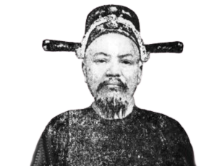
BÀI 18: PHONG TRÀO CHỐNG PHÁP TRONG NHỮNG NĂM 1858 - 1896
1. Một số cuộc khởi nghĩa tiêu biểu trong phong trào Cần Vương
Sau hiệp ước Pa-tơ-nốt nội bộ trong quan lại triều đình nhà Nguyễn phân hóa làm 2 phe.
a. Phong trào Cần Vương bùng nổ
- Sau hiệp ước Pa-tơ-nốt, một bộ phận quan lại trong triều đình được sự ủng hộ của nhân dân vẫn nêu cao ý chí chống Pháp (Phe chủ chiến)
CHỦ CHIẾN
CHỦ HOÀ
- Pháp lo sợ, tìm cách tiêu diệt phe chủ chiến.
Tôn Thất Thuyết
Lê Chí Tín

Slide 6
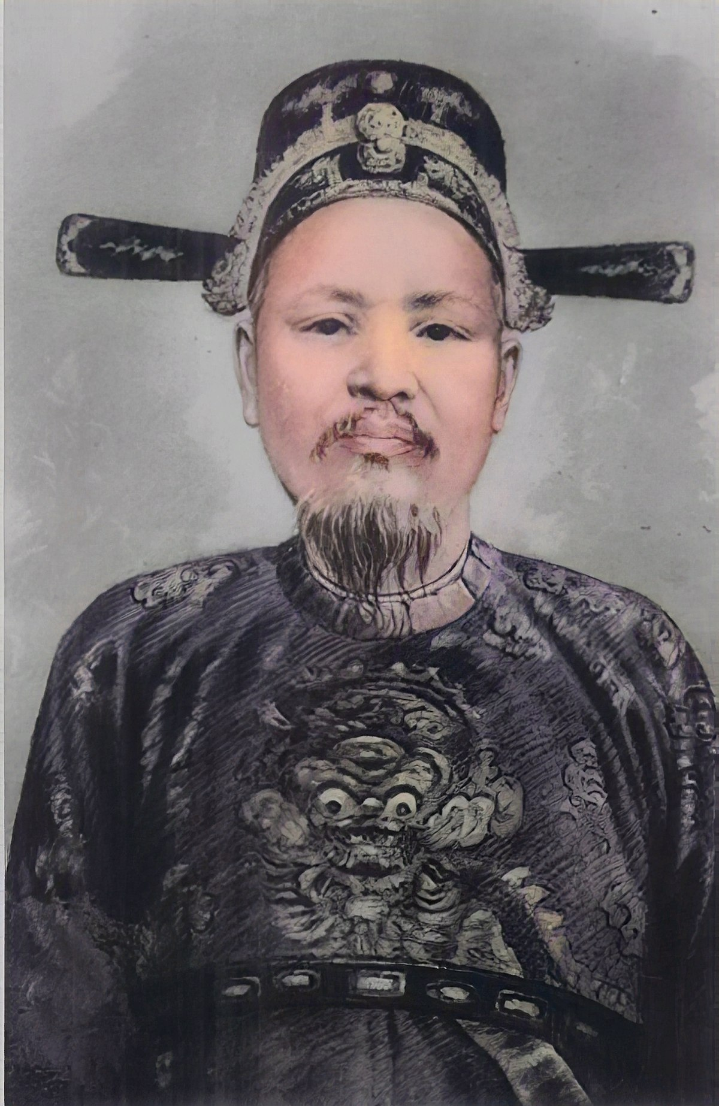
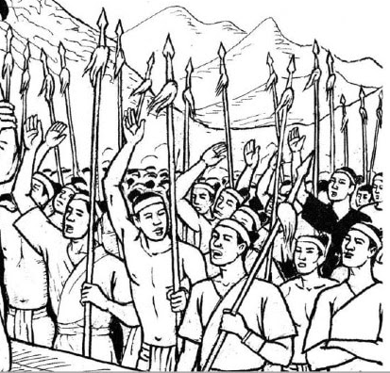
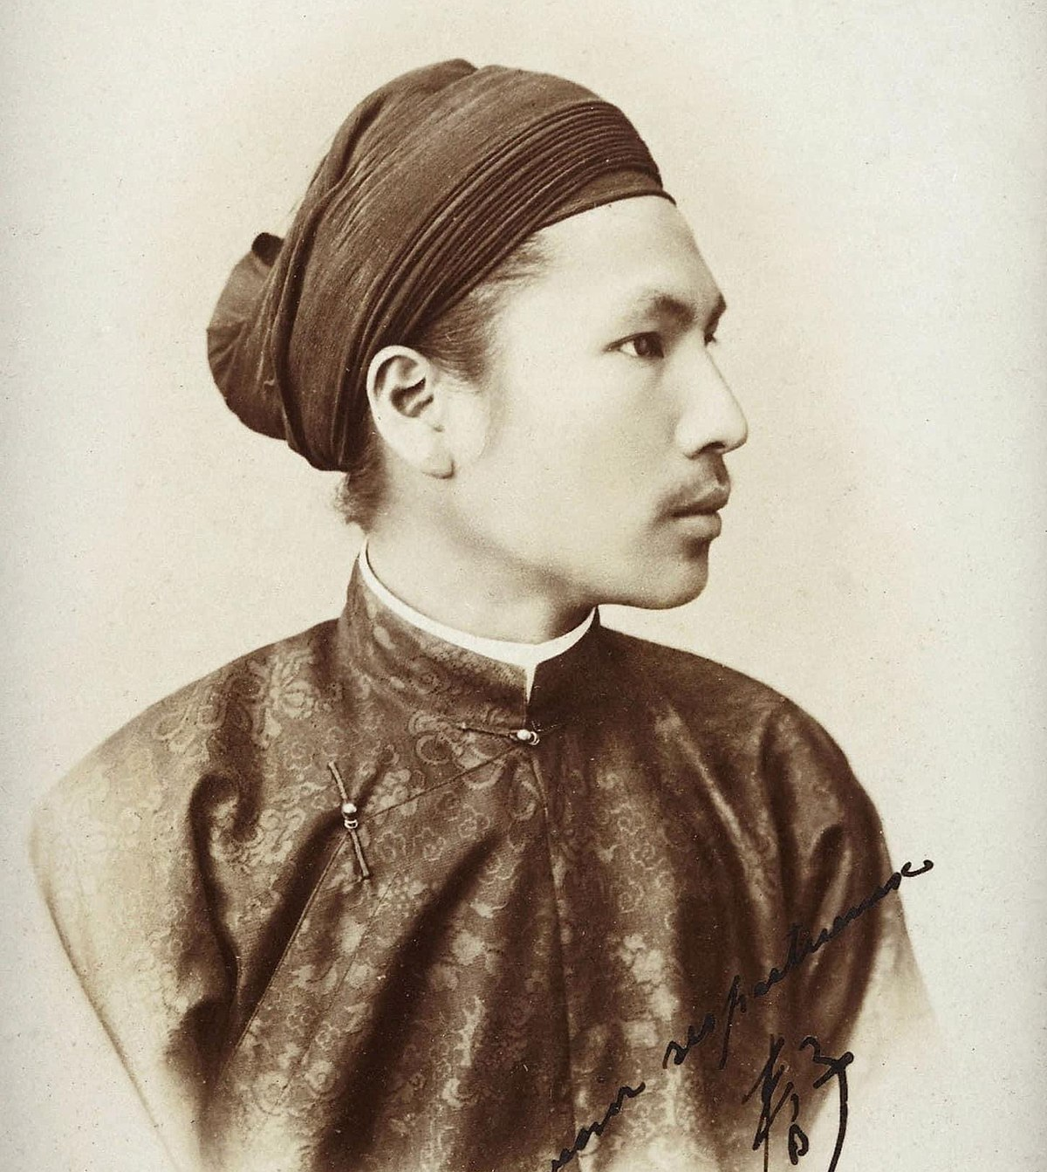
Vì sao phe chủ chiến chiếm số ít mà dám chống lại Pháp
Vì Tôn Thất Thuyết là Thượng thư Bộ binh, nắm binh quyền.
Ông phế bỏ các vua thân Pháp, đưa Hàm Nghi lên ngôi
Được một số quan lại và nhân dân ủng hộ.

Slide 7
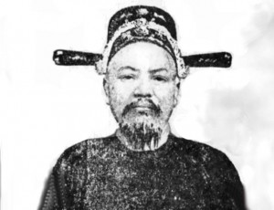
“ Với Tôn Thất Thuyết không chấp nhận một sự thỏa hiệp nào, Ông coi các quan lại thỏa hiệp như kẻ thù của dân tộc…một đạo đức lớn đã bộc lộ rõ rệt trong mọi hoàn cảnh của đời ông, đó là sự gắn bó lạ lùng giữa đời ông với tổ quốc “rõ ràng Tôn Thất Thuyết không muốn giao thiệp với chúng ta (Pháp), ông bộc lộ sự căm ghét khôn cùng đối với chúng ta trong mọi hoàn cảnh. Chúng ta có thể nói rằng, ông căm ghét chúng ta đó là quyền và bộn phận của ông”
Tôn Thất Thuyết (1835 – 1913) quê ở Xuân Long (Huế) là người trong hoàng tộc, từng giữ nhiều chức quan lớn nhỏ. Sau khi vua Tự Đức mất, ông là một trong 3 phụ chính đại thần, giữ chức Thượng thư Bộ binh nắm quyền chỉ huy quân đội. Năm 1883-1884, triều đình kí các hiệp ước thừa nhận nền đô hộ của thực dân Pháp. Nhưng ông là người chủ chiến trong triều, ra sức chuẩn bị lực lượng để đánh Pháp giành lại chủ quyền.

Slide 8
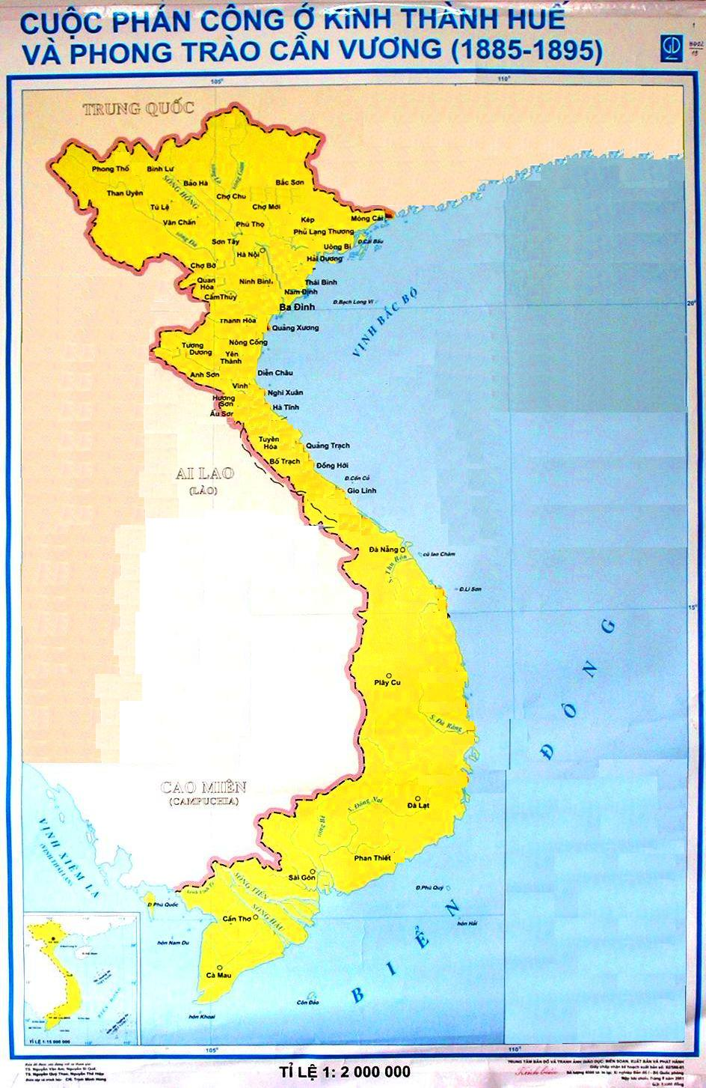
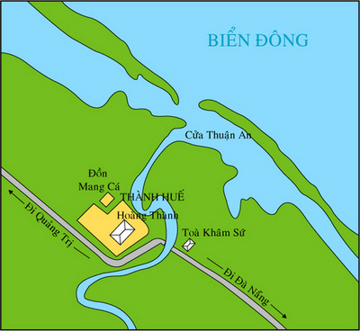
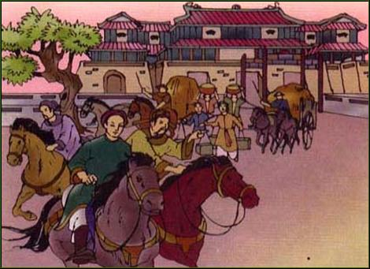
Tân Sở
(13-7-1885)
HUẾ
Chú giải
Nơi ban Chiếu Cần Vương
Pháp tấn công
Phe chủ chiến tấn công

Slide 9
Cuộc phản công quân Pháp của phái chủ chiến tại kinh thành Huế và sự bùng nổ phong trào Cần Vương
Biết được âm mưu của Pháp, phái chủ chiến đã ra tay hành động trước.
Tôn Thất Thuyết đưa vua Hàm Nghi chạy ra sơn phòng Tân Sở (Quảng Trị)
DIỄN BIẾN
4- 5/7/1885
13/7/1885
Phái chủ chiến tấn công Pháp ở toà Khâm sứ, đồn Mang Cá => Thất bại
Tôn Thất Thuyết lấy danh nghĩa Hàm Nghi xuống chiếu Cần Vương

Slide 10
BÀI 18: PONG TRÀO CHỐNG PHÁP TRONG NHỮNG NĂM 1885 - 1896
1. Một số cuộc khởi nghĩa tiêu biểu trong phong trào Cần Vương.
Sau cuộc phản công thất bại, phe chủ chiến đã ban chiếu Cần Vương
a. Phong trào Cần Vương bùng nổ
- 13/7/1885: Tôn Thất Thiết nhân danh nhà vua xuống chiếu Cần Vương
- Kêu gọi văn thân, sĩ phu và nhân dân giúp vua cứu nước.
Chiếu Cần Vương

Slide 11
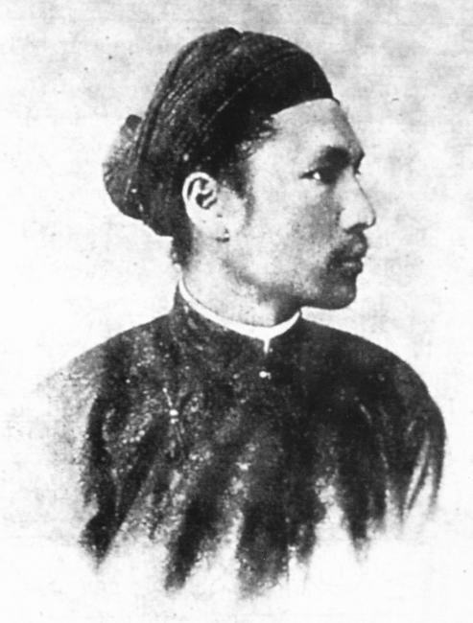
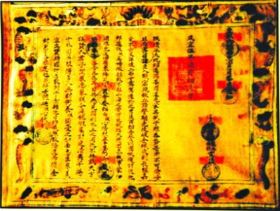
“Từ xưa, kế sách chống giặc không ngoài 3 điều: đánh, giữ, hòa. Đánh thì chưa có cơ hội, giữ thì khó định hẹn được sức, hòa thì họ đòi hỏi không biết chán.
…Nước ta gần đây ngẫu nhiên gặp nhiều việc. Trẫm tuổi trẻ nối ngôi không lúc nào không nghĩ tới tự cường,tự trị. Kẻ phái của Tây ngang bức, mỗi ngày một quá thêm. Hôm trước, chúng tăng thêm binh thuyền đến buộc theo những điều mình không thể nào làm được…trong triều đình đắn đo hai điều: cúi đầu tuân mệnh hay ngồi mất cơ hội,sao bằng nhìn thấy chỗ âm mưu biến động của địch mà đối phó trước?Vì bằng việc xảy ra không thể tránh,thì cũng còn có cái việc như ngày nay để lo tốt cái lợi sau này,ấy là do thời thế xui nên vậy Phàm những người đã cùng dự chia mối lo này,tưởng cũng tự biết. Biết thì phải dự vào công việc,nghiến răng dựng tóc thề giết giặc, nào ai là không có cái lòng như thế?...” (trích chiếu Cần Vương)
Tân Sở
(13-7-1885)
HUẾ
Đà Nẵng
QĐ Trường Sa
Back
Notes:
11

Slide 13
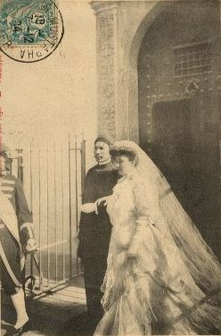
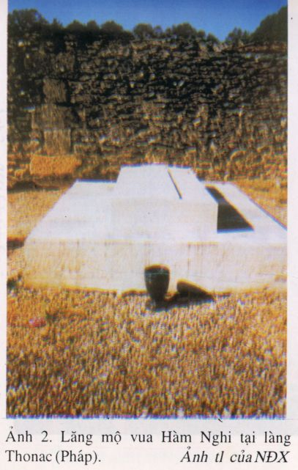
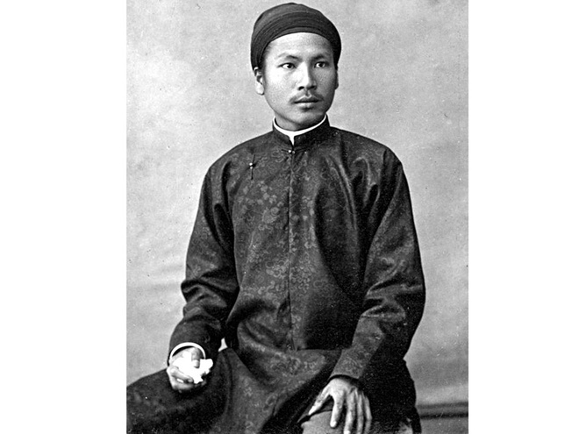

Slide 14
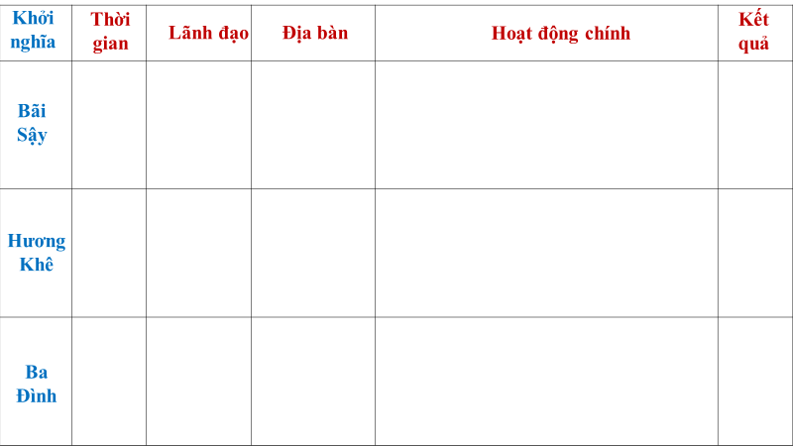
BÀI 18: PHONG TRÀO CHỐNG PHÁP TRONG NHỮNG NĂM 1885 - 1896
1. Một số cuộc khởi nghĩa tiêu biểu trong phong trào Cần Vương
b. Một số cuộc khởi nghĩa tiêu biểu
Lập bảng thống kê các cuộc khởi nghĩa lớn trong phong trào Cần Vương

Slide 15
Khởi nghĩa
Thời gian
Kết quả
Lãnh đạo
Địa bàn
Hoạt động chính
Vùng lau sậy thuộc tỉnh Hưng Yên
+ 1883 –1889: Nghĩa quân chiến đấu quyết liệt chống Pháp. 1889 - 1892: Nguyễn Thiện Thuật sang Trung Quốc => Phong trào tan rã
Bãi Sậy
1883
- 1892
Nguyễn Thiện Thuật
Thất bại
Hương
Khê
Ba Đình

Slide 16
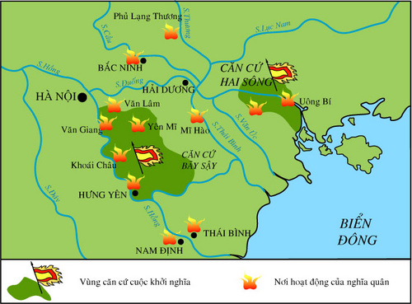
Khởi nghĩa Bãi Sậy
Vị trí Bãi Sậy hiểm yếu và có nhiều đường thông ra ngoài. Chính nhờ vậy, mà nghĩa quân đã bung ra hoạt động khắp nơi, lan sang các tỉnh lân cận khác như Hải Dương, Bắc Ninh, Bắc Giang, Quảng Yên...
Lược đồ địa bàn hoạt động của nghĩa quân Bãi Sậy

Slide 17
Nguyễn Thiện Thuật sinh năm 1884 mất năm 1929.
Ông từng làm Tán tương quân vụ tỉnh Hải Dương.
Khi triều đình kí hiệu ước năm 1883, Nguyễn Thiện Thuật trở về quê( Mĩ Hào, Hưng Yên) mộ quân, lập căn cứ kháng chiến.
“Quan Tán Thuật tài kiêm văn võ
Vốn khi xưa cùng Đức bộ Hoàng
Kinh thiên nhất tục chi nan
Sơn Tây một dải ngang tàng lưỡi gươm”.
Nguyễn Thiện Thuật

Slide 18
Khởi nghĩa
Thời gian
Kết quả
Lãnh đạo
Địa bàn
Hoạt động chính
Vùng lau sậy thuộc tỉnh Hưng Yên
+ 1883 –1889: Nghĩa quân chiến đấu quyết liệt chống Pháp. 1889 - 1892: Nguyễn Thiện Thuật sang Trung Quốc => Phong trào tan rã
1883
- 1892
Nguyễn Thiện Thuật
Bãi Sậy
Thất bại
Phan Đình Phùng, Cao Thắng
Thanh Hóa, Nghệ An, Hà Tĩnh, Quảng Bình.
+ 1885 –1888: xây dựng lực lượng .
+ 1889 –1896: Chiến đấu ác liệt giữa nghĩa quân và Pháp.
Hương Khê
1885 - 1896
Thất bại

Slide 19
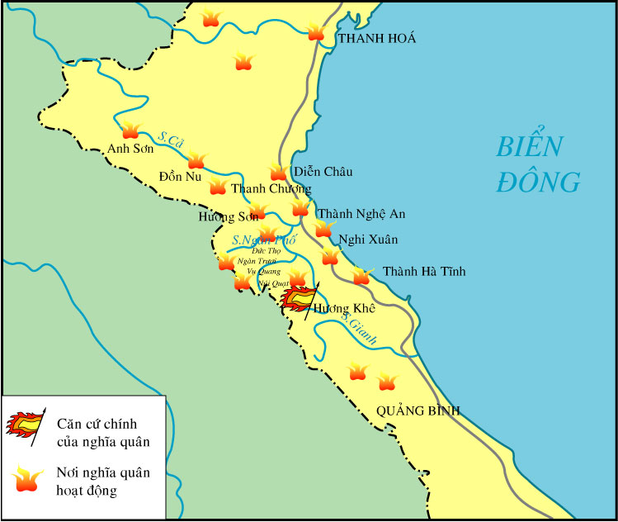
Khởi nghĩa Hương Khê
Thanh Hóa
Nghệ An
NÚI
Vụ Quang
Hà Tĩnh
Quảng Bình
LƯỢC ĐỒ KHỞI NGHĨA HƯƠNG KHÊ

Slide 20
Phan Đình Phùng sinh ra và lớn lên tại làng Đông Thái, huyện La Sơn (nay là xã Tùng Ảnh, huyện Đức Thọ), tỉnh Hà Tĩnh, trong một gia đình nho học.
Phan Đình Phùng (1847 - 1895) hiệu: Châu Phong, là nhà thơ và là lãnh tụ cuộc khởi nghĩa Hương Khê (1885-1896) trong phong trào Cần Vương chống Pháp ở cuối thế kỷ 19 trong lịch sử Việt Nam.
Ông Cao Thắng (1864-1893) sinh trưởng trong một gia đình nông dân tại làng Tuần Lễ, Hương Sơn, Hà Tỉnh.
Năm 1885, cụ Phan Đình Phùng hưởng ứng chiếu Cần vương, được vua Hàm Nghi giao trọng trách tổ chức phong trào kháng Pháp ở Hà Tĩnh. Ông Cao Thắng gia nhập nghĩa quân. Ông được cụ Phan Đình Phùng phong chức Quản cơ, lo việc đôn đốc tổ chức nghĩa quân.
Năm 1893 ông bị trúng đạn mà mất.

Slide 21
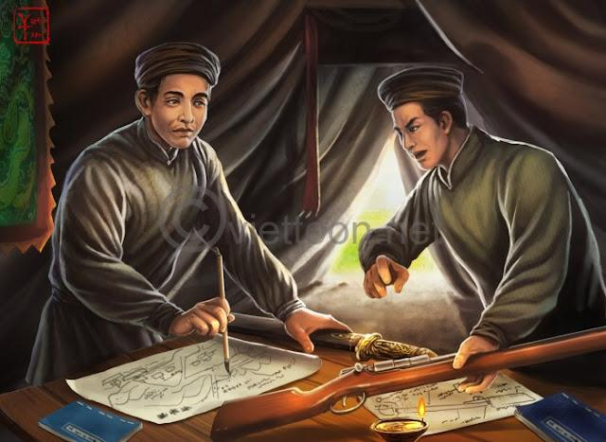
Súng trường kiểu 1874 của Pháp
Sử gia Phạm Văn Sơn kể: "Ở đồn Nỏ chỉ có trăm quân. Liệu sức không chống nổi, thiếu úy đồn trưởng tên Phiến chia quân ra làm hai, một nửa ở giữ đồn, một nửa ra ngoài mai phục. Khi Cao Thắng phát lệnh tấn công, thì quân ông bất ngờ bị hỏa lực của đối phương đánh kẹp từ cả hai phía trước và sau. Cao Thắng không may bị đạn, chết tại trận tiền lúc 29 tuổi, gây tổn thất lớn cho nghĩa quân Hương Khê..."

Slide 22
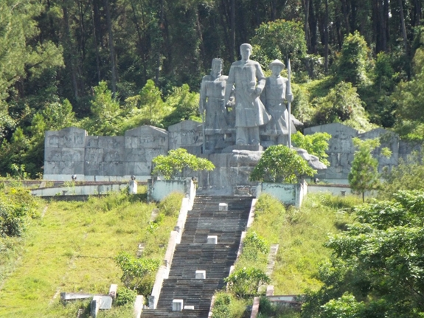
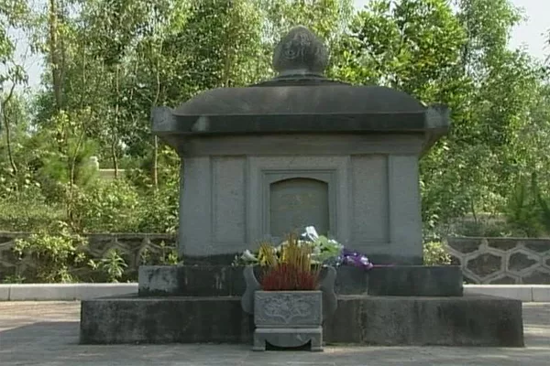
Đài tưởng niệm chí sĩ yêu nước Phan Đình Phùng và nghĩa quân tham gia khởi nghĩa Hương Khê tại thị trấn Vũ Quang, huyện Vũ Quang, tỉnh Hà Tĩnh.
Lăng mộ Phan Đình Phùng

Slide 23
Khởi nghĩa
Thời gian
Kết quả
Lãnh đạo
Địa bàn
Hoạt động chính
Vùng lau sậy thuộc tỉnh Hưng Yên
+ 1883 –1889: Nghĩa quân chiến đấu quyết liệt chống Pháp. 1889 - 1892: Nguyễn Thiện Thuật sang Trung Quốc => Phong trào tan rã
1883
- 1892
Nguyễn Thiện Thuật
Bãi Sậy
Thất bại
Phan Đình Phùng, Cao Thắng
Thanh Hóa, Nghệ An, Hà Tĩnh, Quảng Bình.
+ 1885 –1888: xây dựng lực lượng .
+ 1889 –1896: Chiến đấu ác liệt giữa nghĩa quân và Pháp.
Hương Khê
1885 - 1896
Thất bại
Phạm Bành, Đinh Công Tráng
Căn cứ Ba Đình thuộc huyện Nga Sơn-Thanh Hóa
Ba Đình
1886 - 1887
12 –1886 đến 1/1887 cuộc khởi nghĩa diễn ra quyết liệt, đẩy lui nhiều đợt tấn công của địch
Thất bại

Slide 24
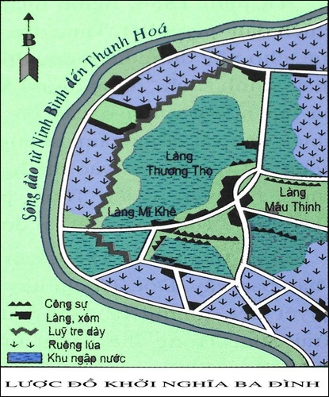
Khởi nghĩa Ba Đình
- Điểm mạnh: Vị trí cứ điểm Ba Đình, án ngữ đường số 1, có thể tiếp tế lương thực, vũ khí từ biển vào có lợi cho phòng thủ chiến đấu.
- Điểm yếu: Dễ bị cô lập, khó khăn khi rút lui nếu bị tấn công.
“Lệnh cho dân chúng chặt tre
Chẻ nan đan sọt, nhặt về cho nhanh
Kéo quân đến đóng Ba Đình
Đào hào, đắp ụ, can thành tứ vi”.

Slide 25
KÝ HỮU (Phạm Bành)
“Có chàng Công Tráng họ Đinh
Dựng luỹ Ba Đình chống đánh giặc Tây
Cơ mưu dũng lược ai tày
Chẳng quản đêm ngày vì nước lo toan”
Đồng châu đồng quận hựu đồng danh
Cố chước chung bôi ký trực tình
Tâm tại Đông A ninh cố tử
Chí tồn Nam Việt khẳng thâu sinh
Gửi bạn
Cùng tên cùng quận lại cùng châu
Mượn chén ghi tình vĩnh biệt nhau
Lòng ở Đông A thà một chết
Chí vì Nam Việt sống thừa sao.
(Khương Hữu Dụng dịch)
“Trông ra dãy phố hai hàng
Đồn đây có tiếng một chàng cai Mao*
Người này thật đấng anh hào
Quân dư năm vạn, người cao bằng vời
Bình yên vẫn thường xuống chơi
Đến ngày loạn lạc trấn nơi cửa rừng”.

Slide 26
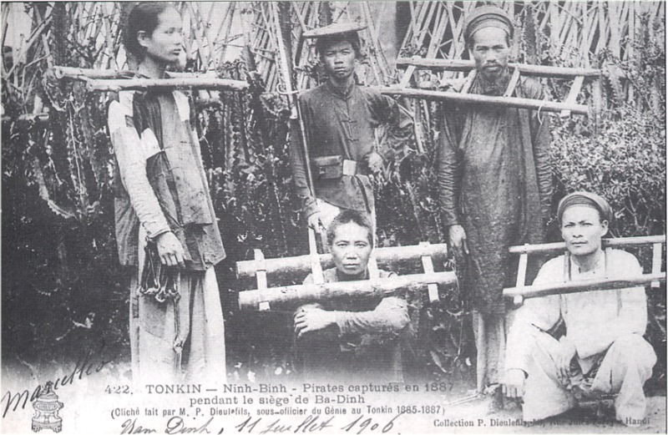
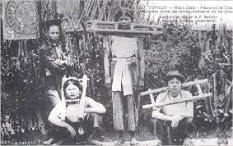
Nghĩa quân của cuộc khởi nghĩa Ba Đình bị bắt.

Slide 27
Tại sao các cuộc khởi nghĩa trong phong trào Cần Vương đều thất bại? Và cho biết ý nghĩa của các phong trào này?

Slide 28
Exam content
Nguyên nhân thất bại và ý nghĩa lịch sử của các cuộc khởi nghĩa trong phong trào Cần Vương
Nguyên nhân
- Tổ chức, lực lượng còn yếu kém
- Diễn ra lẻ tẻ, mang tính địa phương, chưa phát triển thành cuộc kháng chiến toàn quốc
- Chưa có sự lãnh đạo và đường lối đúng đắn (những hạn chế của thời đại).
- Thực dân Pháp đàn áp dã man.

Slide 29
Exam content
Nguyên nhân thất bại và ý nghĩa lịch sử của các cuộc khởi nghĩa trong phong trào Cần Vương
Ý NGHĨA
- Thể hiện tinh thần yêu nước, kiên cường, bất khuất của dân tộc. Làm chậm lại quá trình bình định của thực dân Pháp.
- Để lại bài học về xây dựng căn cứ, tổ chức kháng chiến trong giai đoạn sau.

Slide 30
Luyện tập
Tài liệu được chia sẻ bởi Website VnTeach.Com
https://www.vnteach.com
Một sản phẩm của cộng đồng facebook Thư Viện VnTeach.Com
https://www.facebook.com/groups/vnteach/
https://www.facebook.com/groups/thuvienvnteach/

Slide 31
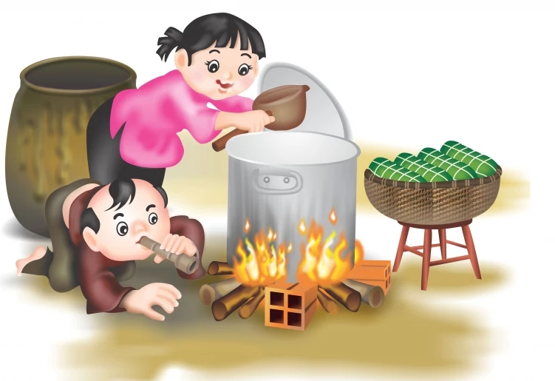
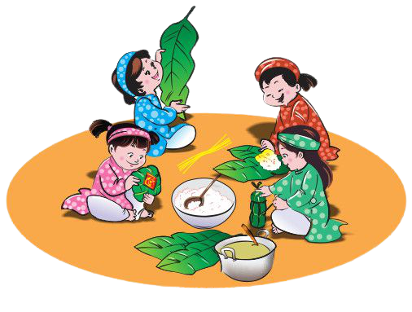
NẤU BÁNH CHƯNG

Slide 32
VẬN DỤNG
Kể tên một số con đường, trường học mang tên các lãnh đạo trong phong trào Cần Vươngs

Slide 33
Thanks!
- Về nhà học bài theo nội dung câu hỏi sách giáo khoa, làm các bài tập ở sách bài tập .
- Soạn trước bài mới vào vở soạn.
Đọc và tim kiếm các thông tin nội dung tiếp theo: 2. Khởi nghĩa nông dân Yên Thế (1884 – 1913)

Slide 34
Vì sao phong trào Cần vương thất bại?
A. Địa hình bất lợi trong quá trình đấu tranh.
B. Thiếu một giai cấp tiên tiến đủ sức lãnh đạo.
Tết
C. Vua Hàm Nghi bị thực dân Pháp bắt.
D. Không được tầng lớp nhân dân ủng hộ.

Slide 35
Phong trào yêu nước chống Pháp xâm lược đã dâng lên sôi nổi, kéo dài từ năm 1885 đến cuối thế kỉ XIX được gọi là phong trào gì?
A. Phong trào nông dân
B. Phong trào nông dân Yên Thế
Tết
C. Phong trào Duy Tân
D. Phong trào Cần vương.

Slide 36
Cuộc khởi nghĩa tiêu biểu nhất trong phong trào Cần vương là cuộc khởi nghĩa nào?
A. Khởi nghĩa Ba Đình
B. Khởi nghĩa Bãi Sậy
Tết
C. Khởi nghĩa Hương Khê.
D. Khởi nghĩa Yên Thế

Slide 37
Mục tiêu của phong trào yêu nước Cần Vương là gì?
A. Đánh đế quốc, giành lại độc lập dân tộc, khôi phục lại chế độ phong kiến.
B. Lật đổ chế độ phong kiến, giành độc lập dân tộc.
Tết
C. Đánh đổ phong kiến, đế quốc giành độc lập.
D. Đánh đế quốc thành lập nước cộng hòa.

Slide 38
Sự kiện nào đánh dấu sự chấm dứt của phong trào Cần Vương ở Việt Nam vào cuối thế kỉ XIX?
A. Vua Hàm Nghi bị thực dân Pháp bắt.
B. Khởi nghĩa Ba Đình thất bại
Tết
C. Khởi nghĩa Hương Khê thất bại.
D. Khởi nghĩa Bãi Sậy thất bại

Slide 39
Vì sao cuộc khởi nghĩa Hương Khê là khởi nghĩa tiêu biểu nhất trong phong trào Cần Vương?
A. Có sự ãnh đạo của văn thân sĩ phu yêu nước
B. Quy mô rộng lớn khắp cả nước.
Tết
C. Thời gian tồn tại hơn 10 năm.
D. Được trang bị vũ khí hiện đại.

